Slide 1
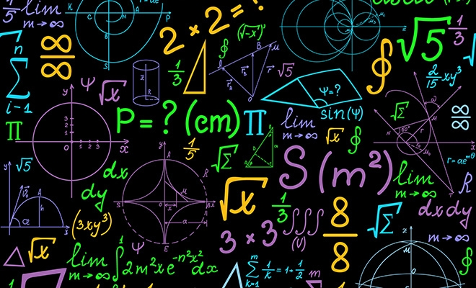

PROIECT FIZICA
Cetean Amalia
Ciurdariu Mara
Andra Ariana
Tripa Tudor

Slide 2
Problema 1
Problema 2
Problema 3
Stiati ca?
Problema 4
Referat

Slide 3
Problema 1
In imaginea din dreapta este infatisat un resort elastic deformat. Pe baza cunostintelor pe care le aveti, enumerati patru marimi fizice care descriu/caracterizeaza resortul si fenomenul de deformare a lui sub influența unei forțe deformatoare:
Mărimea fizică
Denumire | Unitate de măsură
Forța deformatoare | newtoni
Constanta elastică | K
Greutatea | G
Masa | kg
Inapoi

Slide 4
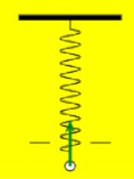
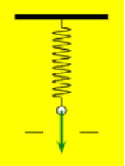
Problema 2
Rezolvare
În imaginile de mai jos este reprezentat un resort elastic deformat, comprimat în imaginea A, respectiv alungit, în imaginea B.
Ce reprezintă vectorul reprezentat prin săgeata verde?
Știind că este vorba de același resort, asupra căruia acționează forțe egale, dar de sens opus, puteți calcula/anticipa care este valoarea deformării în fiecare caz? Argumentați răspunsul.
!
Pentru a putea anticipa comportamentul resortului - alungirea - la acțiunea unei forțe care acționează asupra lui avem nevoie să determinăm valoarea constantei care îl caracterizează - constanta elastică.

Slide 5
În cazul a – arcul este comprimat
În cazul b – arcul este alungit
B. Deformăriile au aceeași valoare deoarece forțele sunt egale și acționează asupra aceluiași resort, dar nu putem anticipa o valoare exactă deoarece nu se precizează nici o valoare concretă în datele problemei
Inapoi

Slide 6
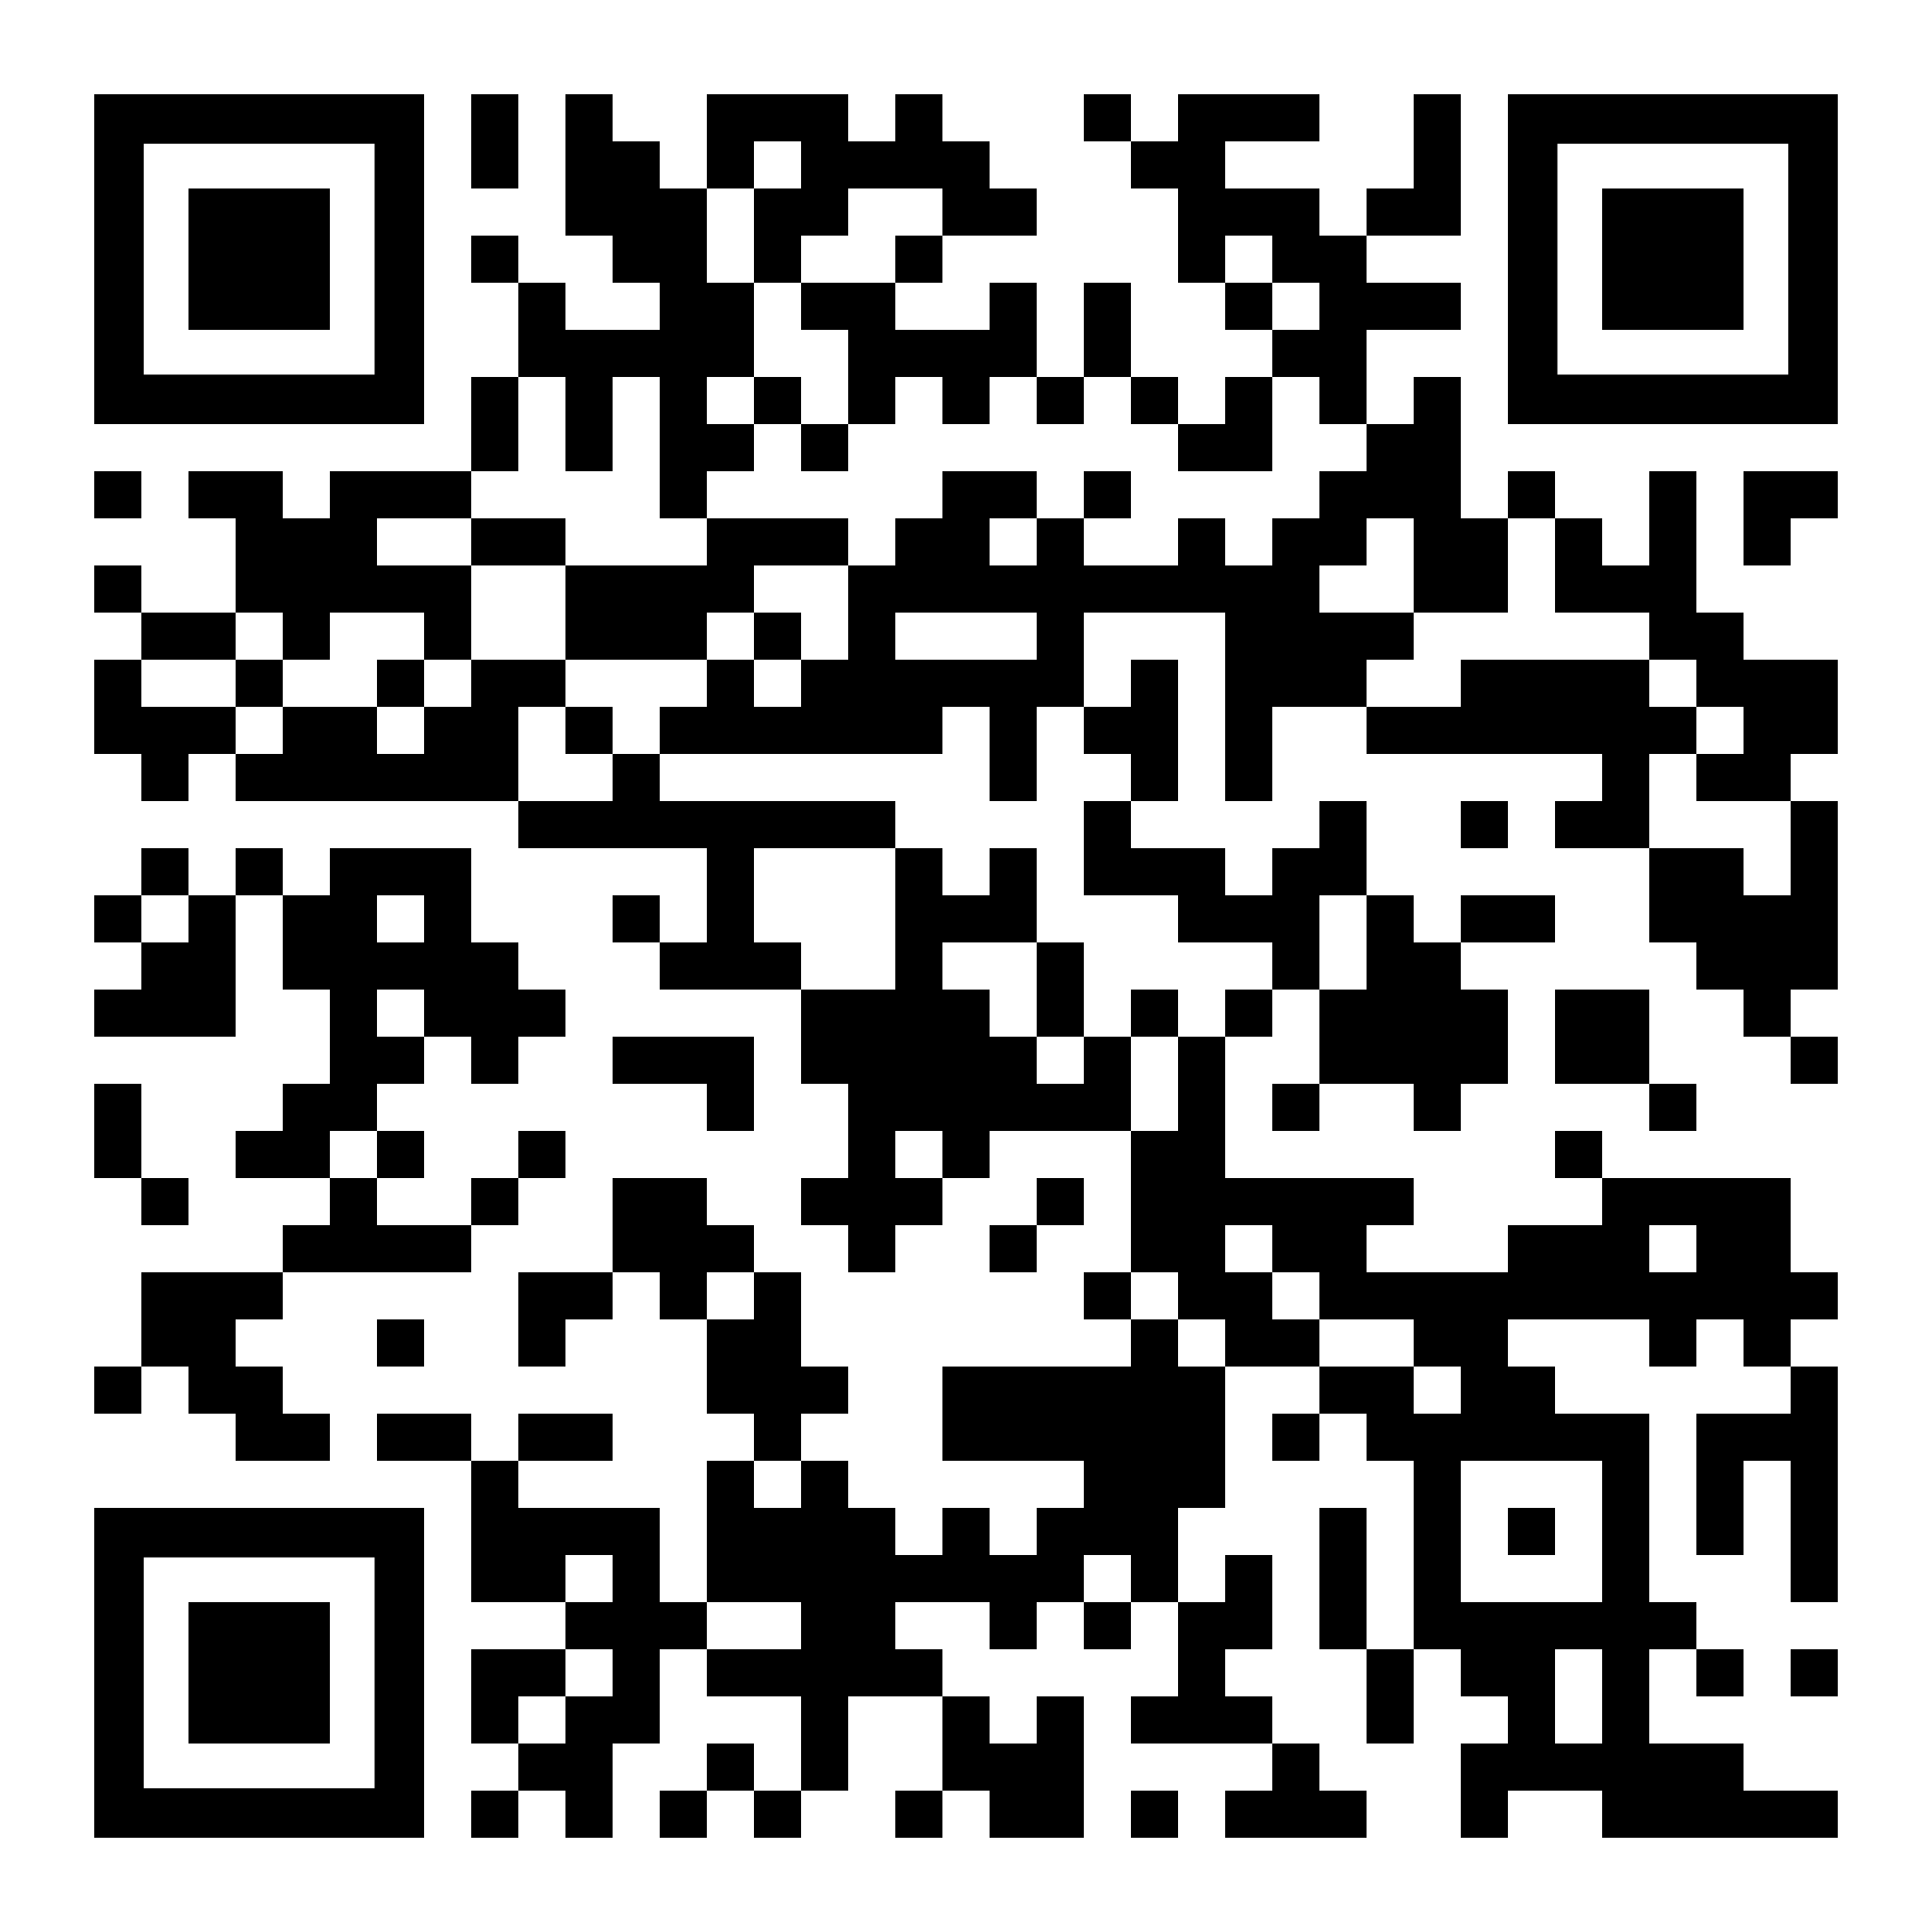
Problema 3
Folosind RED-ul pus în codul qr, am completat tabelul de jos, unde am pus date despre Forța deformatoare, Alungirea arcului și Constanta Elastică
Numar | Forța Deformatoare (N) | Alungire (M) | N/M=K
1 | -100 | 0.200 | -500
2 | -60 | 0.120 | -500
3 | -20 | 0.040 | 0.8
4 | 50 | 0.102 | 5,1
5 | 100 | 0.204 | 490,1
PhET Simulations
Inapoi

Slide 7
Problema 4
Completează Textul:
Forța deformatoare și forța elastică au același modul, aceeași direcție, dar sens opus, iar raportul dintre ele depinde de deformare și de constanta elastică a corpului.
Descrieți într-o frază ce observați în legătură cu raportul dintre forța deformatoare și forța elastică, folosind și cuvintele: modul, sens, raport, deformare, constantă elastică, direcție:
Forța elastică și forța deformatoare au același modul și aceeași direcție, dar sensuri opuse, iar raportul dintre forța elastică și deformare este o mărime constantă, numită constantă elastică, conform legii lui Hooke.

Slide 8
Știați că?
Știați că arcurile din pixuri, mașini sau saltele funcționează datorită Legii lui Hooke?
Știați că numele legii vine de la Robert Hooke, un om de știință englez care a descoperit-o în anul 1660?
Știați că aerul cald este mai ușor decât cel rece — de aceea baloanele cu aer cald se ridică?
Știați că o corabie din fier plutește pentru că are în interior aer, ceea ce îi scade densitatea totală?
Știați că sistemul S.I. a fost adoptat doar în 1960?

Slide 9
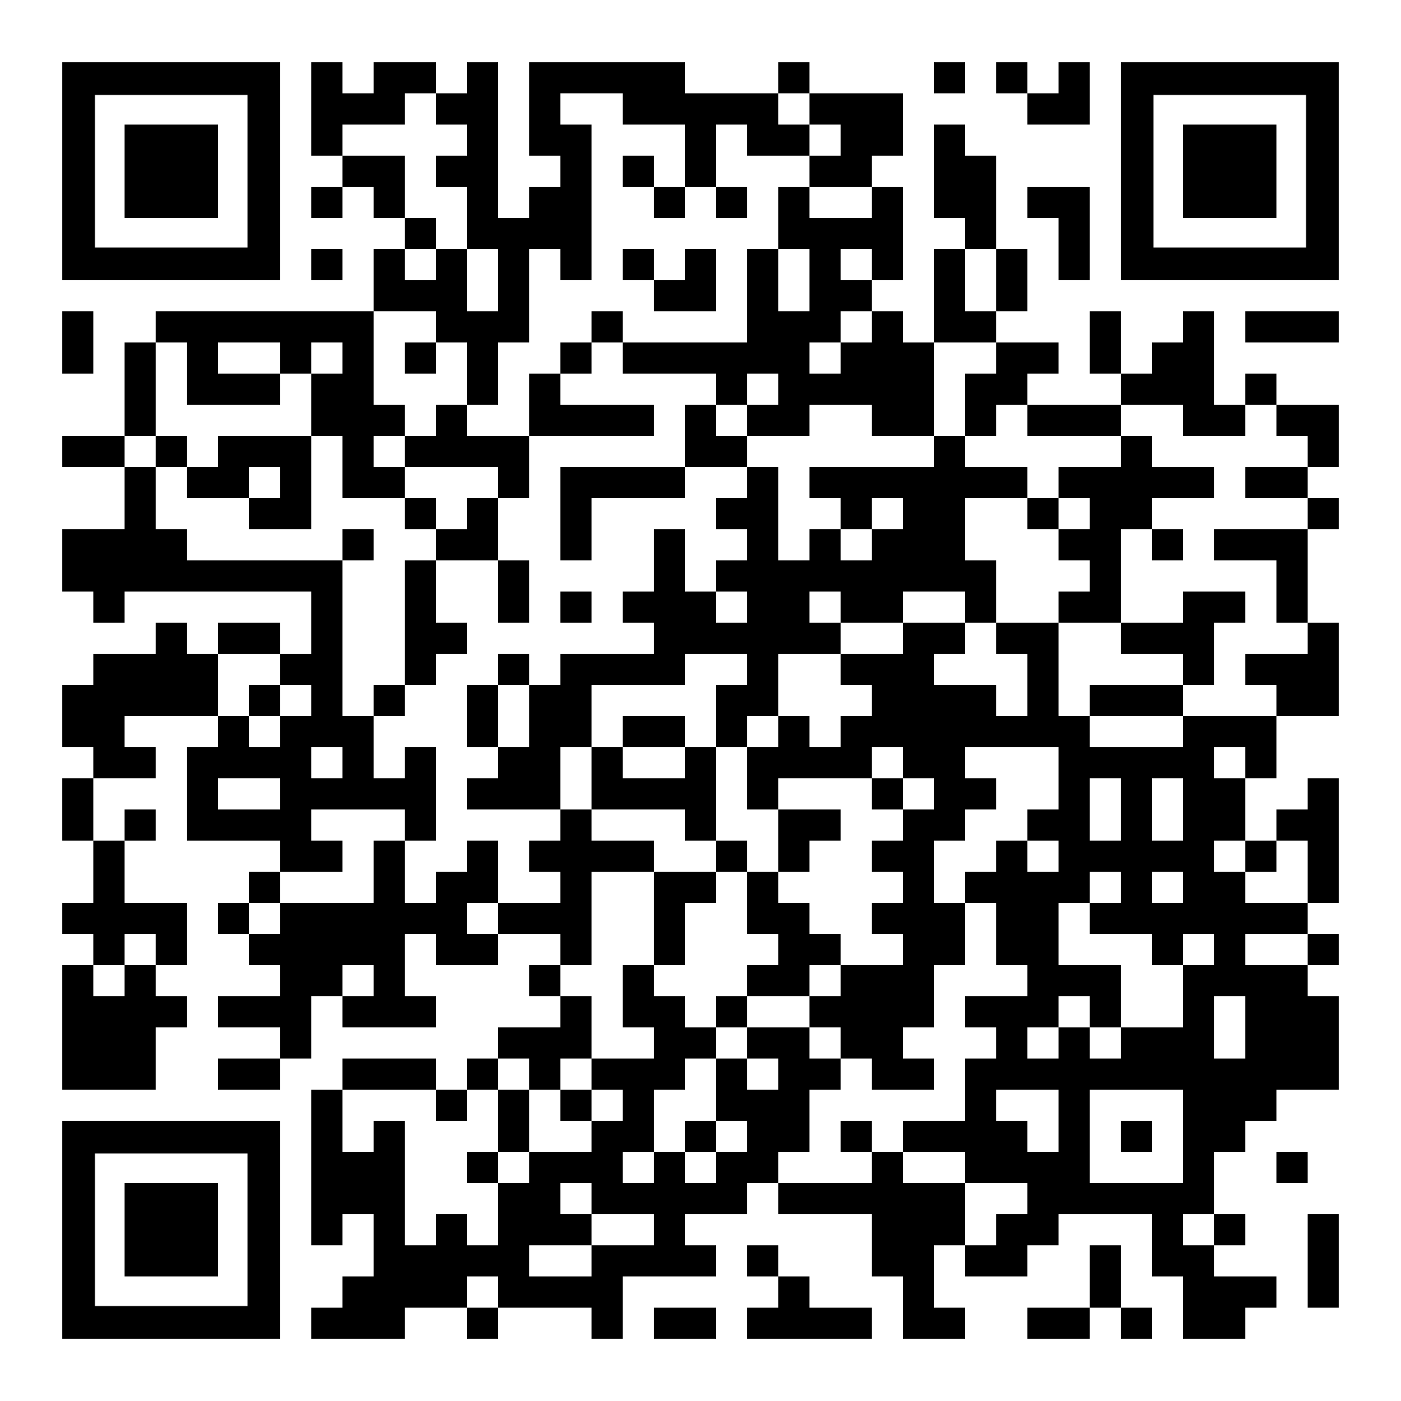
REFERAT

